Slide 1
Scala self type & inheritance
myjlms99@gmail.com

Slide 2
명기적 상속과 구성

Slide 3
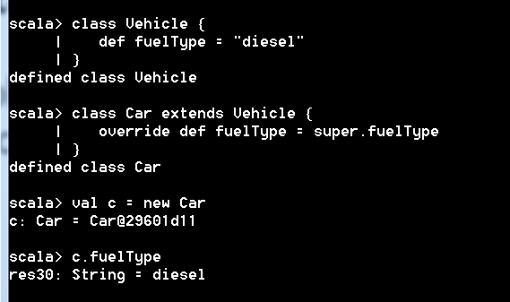
Inheritance
상속은 수퍼클래스 내의 멤버를 상속을 받아서 재사용하거나 재정의해서 사용할 수 있다.

Slide 4
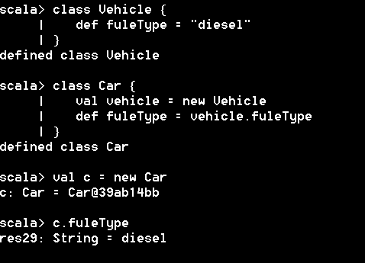
Composition:
상속 관계로 인해 수퍼 클래스의 인터페이스를 변경하기 어렵다. 컴포지션을 사용하면 코드 재사용 을 위한 변경 쉬운 코드를 생성하는 방식을 제공

Slide 5
Inheritance
상속은 수퍼클래스 내의 멤버를 상속을 받아서 재사용하거나 재정의해서 사용할 수 있다.

Slide 6
자기 참조(self reference)

Slide 7
Self type으로 별칭 사용하기
self=>로만 정의한 경우는 실제 this 별칭으로만 사용된다.
self => 삽입은 this 키워드 대신 다른 이름인 self를 사용하기

Slide 8
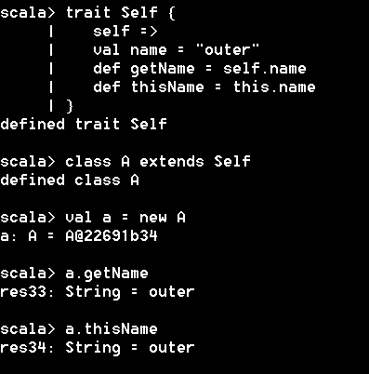
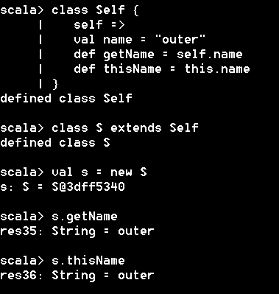
Self type으로 별칭 사용하기
self=>로만 정의한 경우는 실제 this 별칭으로만 사용된다.

Slide 9
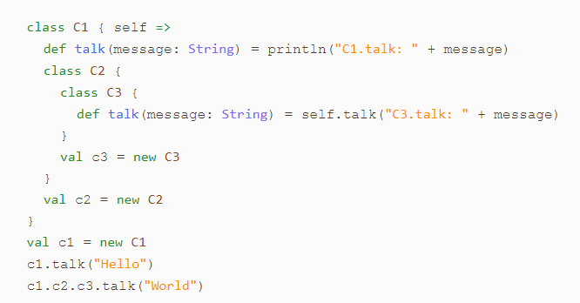
Self-type annotations
클래스 내부에 클래스를 추가해서 지정할 경우 상위 클래스와 동일한 이름이 멤버가 있는 경우 이를 구별하기 표시한다.
자체 유형으로 사용하기

Slide 10
Self-type으로 상속 처리하기

Slide 11
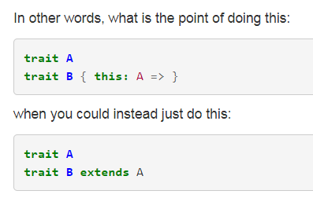
Self type으로 trait나 class 지정
self type 뒤에 실제 상속할 trait나 class를 넣어서 상속과 동일한 효과를 보기 위한 방식으로 직접 확장보다 간접 확정을 하는 선언을 위해 사용되는 구조이다.
자가 유형은 특성을 직접 확장하지는 않더라도 특성을 다른 특성과 혼합해야 한다고 선언하는 방법입니다.
실제 정의된 것을 명기 없이 가져오는 것이므로 혼란은 올 수 있지만 상속표시 없이 처리가 된다.

Slide 12
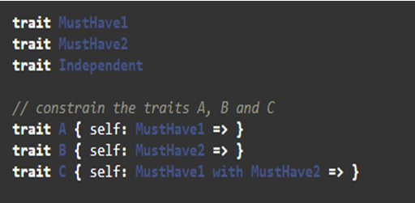
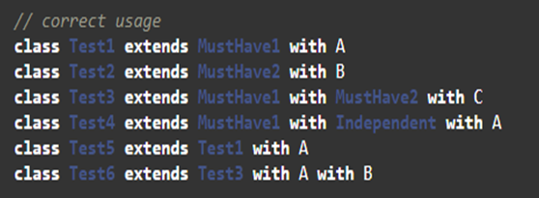
Where to use self-types?
Self type을 지정할 경우 실제 클래스에 사용되는 순서

Slide 13
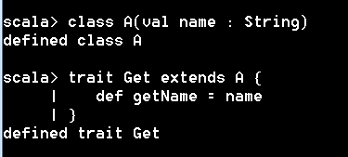
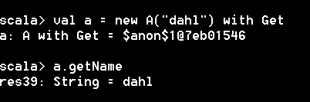
명시적 extends 처리 : class
클래스를 만들고 이를 extends한 trait를 만들면 실제 클래스가 명기적으로 trait에서 사용가능하고 이 클래스의 인스턴스를 생성할 때 항상 trait를 with 다음에 위치한다.
Class 정의
Trait 에 class 상속
인스턴스 생성시 trait 사용

Slide 14
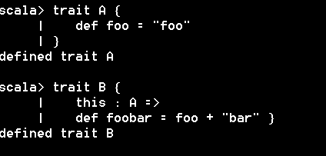
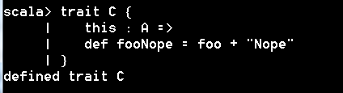
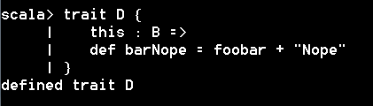
Self type 정의
하나의 trait을 정의하고 self type으로 지정해서 그 내용을 가져온다. 이를 가지고 추가적으로 확장도 가능하다.

Slide 15
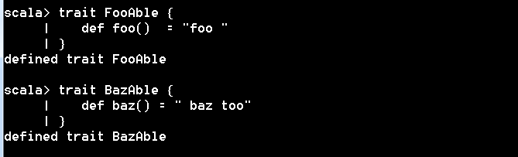
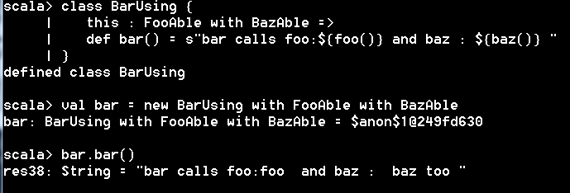
Self type 정의 및 실행
2개의 trait를 정의하고 하나의 클래스 내에 self type으로 지정하면 정의가 되고 실제 인스턴스 만들때도 with 문으로 구성한다.

Slide 16
타 trait나 인스턴스 참조

Slide 17
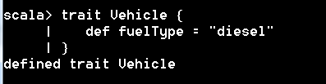
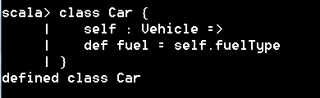
Self Type Annotation 정의
하나의 trait을 이용해서 self type annotation을 작성하고 class를 정의한다.
동일한 이름으로 메소드 정의할 때 컴파일 오류 발생

Slide 18
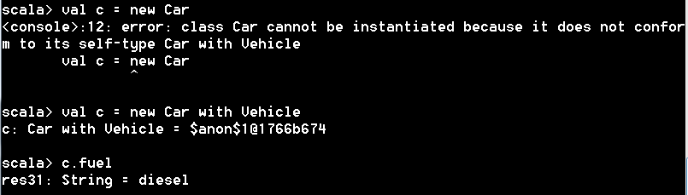
Self Type Annotation 실행
self type annotation은 간접적 확장이므로 새로운 인스턴ㅅ를 만들때 with 문을 사용해서 배정해야 한다.

Slide 19
Self type을 이용한 object 처리

Slide 20
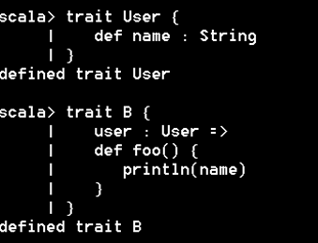
Trait를 지정할 때 self type 사용
하나의 추상 trait을 self type으로 지정한 trait이 있다.

Slide 21
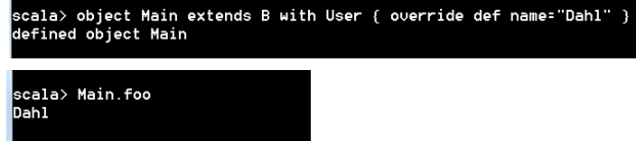
Object를 이용한 self type 활용
Object가 사용할 Mix trait를 상속했고 User trait 옆에 실제 구현된 블록을 정의한다. 실제 foo 메소드를 호출하면 구현된 name이 처리되는 것을 확인할 수 있다.

Slide 22
단일 Self type

Slide 23
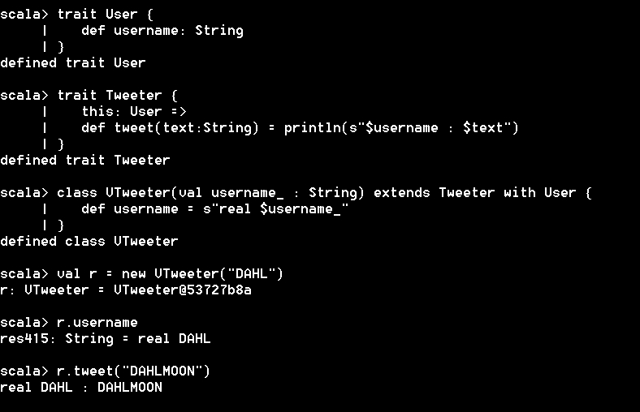
Self type 처리
상속하지 않고 상속하는 클래스를 미리 지정해서 그 내용을 사용한다고 처리하면 실제 클래스에 동일한 이름을 검색해서 처리해준다.

Slide 24

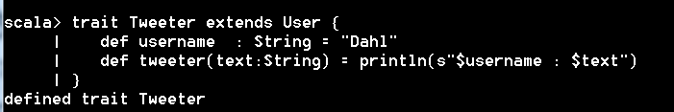
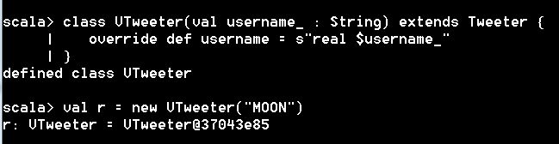

상속해서 처리
상속해서 처리하면 필요한 것을 전부 구현해야 하지만 self type으로 처리하면 자동으로 처리되는 것을 볼 수 잇다.

Slide 25
복수 개 Self type 처리

Slide 26
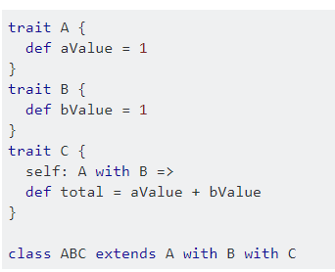
여러 개를 self 타입 처리
self type에 여러 개를 정의하려면 with문으로 연결해서 사용한다.

Slide 27
구조적 self type

Slide 28
구조적 타입의 이점
구조적 타이핑은 특성을 구현하도록 클래스를 수정할 수 없거나 결합을 줄이고 재사용을 늘리려는 경우에 매우 유용합니다.
구조적 타이핑 대신 trait의 이점은 클래스의 역할을 설명하는 방법입니다.

Slide 29
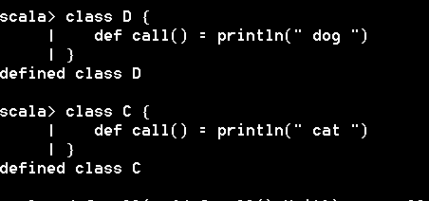
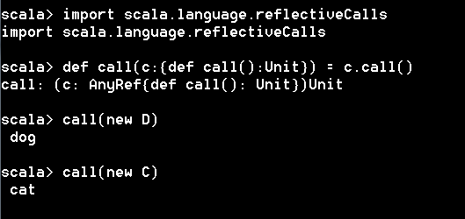
구조적 타입 지정
함수 내의 인자로 특정 메소드를 가진 임의의 구조적 타입을 지정한다. 실제 클래스의 인스턴스를 전달하면 메소드가 호출되어 처리되는 된다.

Slide 30
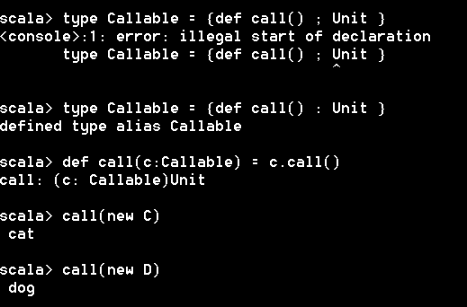
구조적 타입을 타입 별칭 지정
구조적 타입을 타입 별칭으로 지정해서 함수에 선언하면 함수의 매개변수가 더 명확해 보인다.

Slide 31
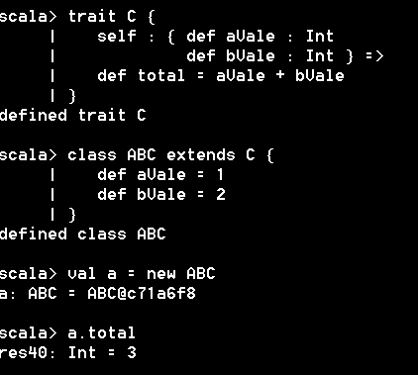
구조적 타입을 self type 지정
실제 필요한 기능들을 직접 정의해서 구조적 타입으로 지정해서도 사용이 가능하다.
구조적 타입의 메소드는 추상 타입으로 지정한다.

Slide 32
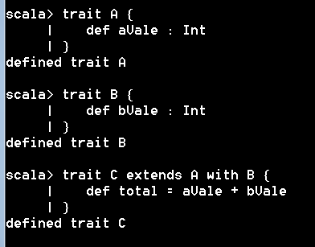
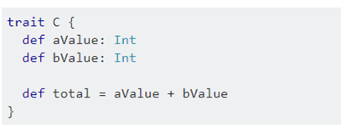
구조적 타입을 명시적으로 표현
각각의 trait에 정의하기 메소드를 분리해서 정의하고 이를 상속하거나 with 키워드를 이용해서 다중상속을 처리

Slide 33
Object에 self type 사용하기

Slide 34
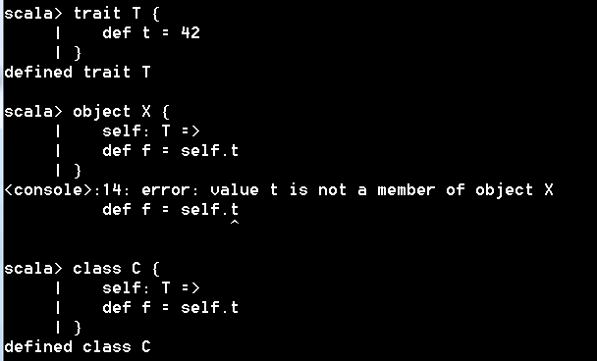
Object/Class에 self type 1
Object 내에 self type을 지정하면 실제 self가 인식되지 않는다.

Slide 35
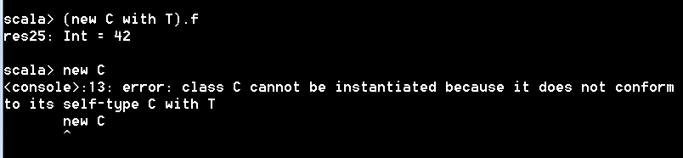
Object/Class에 self type 2
클래스 내의 with 문을 이용해서 처리하면 새로운 인스턴스가 만들어지고 내부 메소드를 호출해서 처리되는 것을 볼 수 있다.

